Slide 1


Благотворительный фонд помощи детям с онкологическими и другими тяжелыми заболеваниями
«ОТЗОВИСЬ»
Магнитогорск
2023

Slide 2






О нас
Учрежден
Уникальность:
сообщество родителей
12 мая 2012
11
постоянная команда
На попечении фонда 297 детей
0 до 18 лет
+
Состав:
>30
волонтеры
Миссия: помогаем детям бороться с болезнью и возвращаться к привычной жизни
Только добровольные пожертвования от физ. и юр. лиц + гранты
Финансирование

Slide 3




Направления деятельности
Всесторонняя помощь семьям
Социальное такси
Реабилитационные программы
Донорство костного мозга

Slide 4





Наши основные проекты в 2022
В 2022 победители
2 грантов:
Иппотерапия
«Я в седле – и уверен в себе!»
Семейный форум «Без оглядки»
60
детей с сахарным диабетом I типа
+
250
детей в спортивных мероприятиях
40
родных братьев/сестёр
+
«Школа сахарного диабета»
Летний лагерь «Уральские Зори 2022»
35
детей

Slide 5
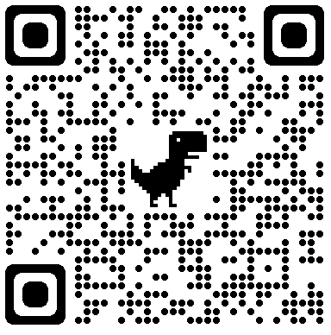
Контакты
Островская Елена Юрьевна
директор Фонда
Тел.: +79124708348, +79085897377
E-mail: 11021976_cbu@mail.ru
https://vk.com/fond_otzovis
e-mail: fond-otzovis@yandex.ru
455000, г. Магнитогорск,
пр. Кедровый, д. 2
Источник использованных в презентации иконок: flaticon.com

